Slide 2
NÁLEŽITOSTI OBCHODNÍHO DOPISU 2

Slide 3
NÁLEŽITOSTI OBCHODNÍHO DOPISU
TEXT
Jednoduché řádkování, členíme do odstavců – přehlednost
Bloková úprava – zarovnaný okraj od levé svislice, mezi odstavci vynecháme řádek
Klasická úprava – odsazujeme odstavce 5 úhozů od levé svislice – osobní dopisy
Začátek odstavců v celém dopise jednotný
Po oslovení začínáme malým písmenem

Slide 4
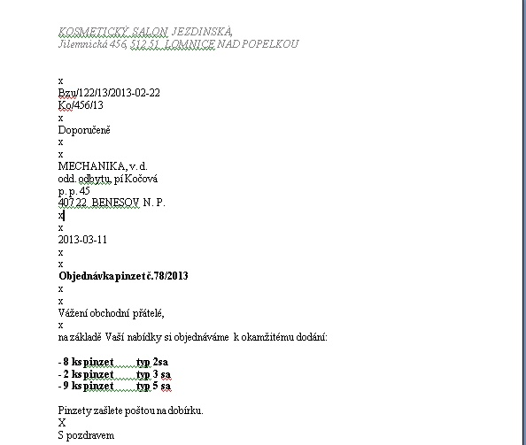
NÁLEŽITOSTI OBCHODNÍHO DOPISU
TEXT

Slide 5
NÁLEŽITOSTI OBCHODNÍHO DOPISU
POZDRAV
Je nový odstavec
Závěrečný pozdrav může být součástí poslední věty
S pozdravem, Se srdečným pozdravem, Těšíme se na Vaši odpověď a jsme s pozdravem

Slide 6
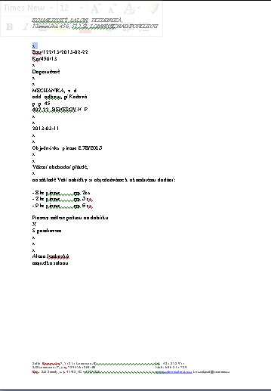
NÁLEŽITOSTI OBCHODNÍHO DOPISU
POZDRAV

Slide 7
NÁLEŽITOSTI OBCHODNÍHO DOPISU
RAZÍTKO
Jestliže se použije, otiskne se nad vlastnoruční podpis
Nesmí překrývat text, ani podpis
Kulatá razítka se otiskují doprostřed pod text

Slide 8
NÁLEŽITOSTI OBCHODNÍHO DOPISU
PODPIS
Odpovědného pracovníka – jednatel, ředitel, vedoucí, prokurista
U blokové úpravy od levé svislice
U klasické úpravy – odsazujeme okraje – podpis v pravé polovině
Pod podpisem – vypsaný titul, jméno, příjmení a funkce v podniku, organizaci
Vlevo – pracovník funkčně vyšší, vpravo f. nižší

Slide 9
NÁLEŽITOSTI OBCHODNÍHO DOPISU
PODPIS

Slide 10
NÁLEŽITOSTI OBCHODNÍHO DOPISU
ZÁPATÍ - IDENTIFIKACE ODESÍLATELE
Sídlo podniku
Zápis v obchodním, živnostenském rejstříku
IČ, DIČ
Banka, číslo účtu
Kontakty – telefon, fax, webové stránky, e-mail, mobil

Slide 11
NÁLEŽITOSTI OBCHODNÍHO DOPISU
PŘÍLOHY – upozornění, od levé svislice
4 řádky pod posledním textem
Počet příloh – ale vyjmenovány v textu
Vyjmenovat přílohy
Přílohy
Životopis
Výpis z rejstříku trestů
Ceník
Vzorník

Slide 12
NÁLEŽITOSTI OBCHODNÍHO DOPISU
ROZDĚLOVNÍK
Pod přílohami se vynechají 2 řádky
Nadpis Na vědomí – komu se zasílá stejná písemnost
Výčet adresátů se píše pod nadpis
Na vědomí
MěÚ
Husova 82
513 01 SEMILY

Slide 13
NÁLEŽITOSTI OBCHODNÍHO DOPISU
ZÁPATÍ

Slide 14
SHRNUTÍ NÁLEŽITOSTÍ OBCHODNÍHO DOPISU 2
NÁLEŽITOSTI OBCHODNÍHO DOPISU
Vlastní text - členíme do odstavců. Bloková úprava – všechny odstavce od levého okraje, neodsazujeme, dvakrát řádkujeme.
Pozdrav
Poděkování
3 volné řádky na podpis - vlevo osoba významnější
Vypsaný titul, jméno a příjmení
Funkce – ředitel, předseda, jednatel, vedoucí zásobování, odbytu, personální ředitel, prokurista
Přílohy, 3 přílohy, Nabídkový list
Na vědomí
Zápatí – některé údaje ze záhlaví mohou být umístěny v zápatí

